Slide 1
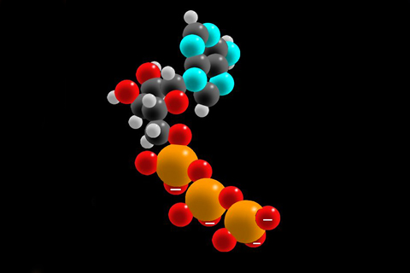
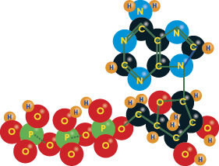
Строение и функции АТФ
6

Slide 2
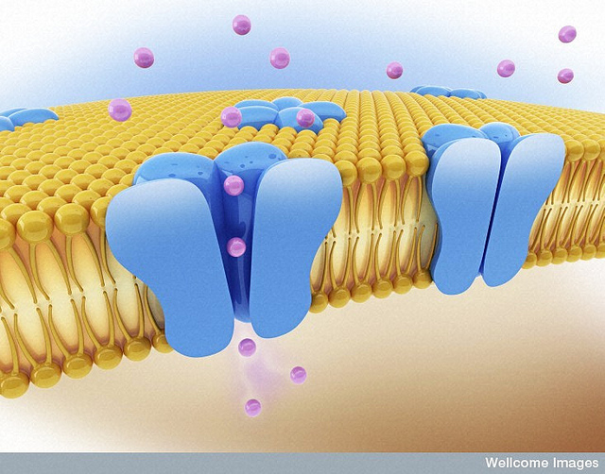
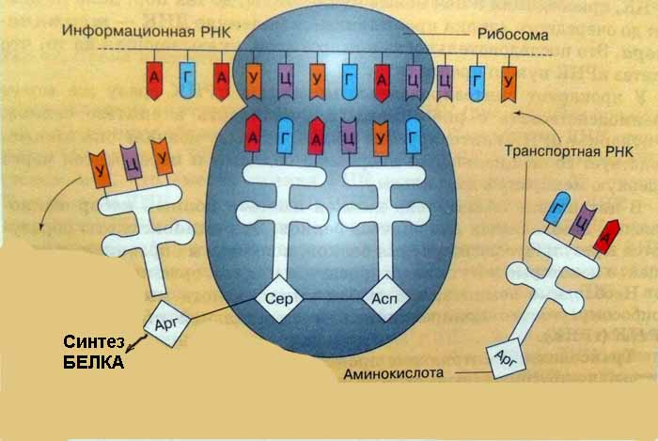
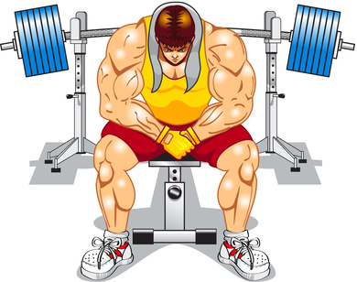
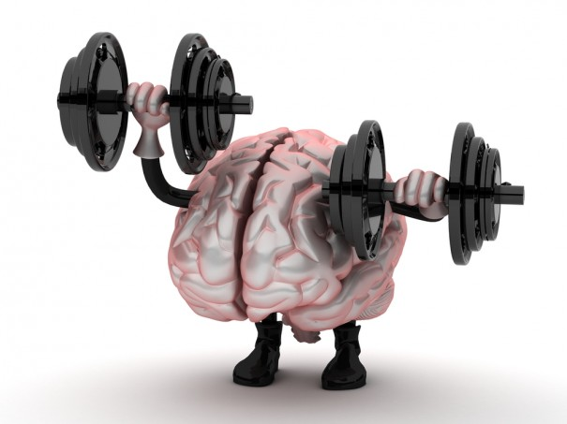
Является универсальным источником энергии
в живых организмах и клетках!

Slide 3
Аденозинтрифосфорная кислота (АТФ) — универсальный источник и основной «аккумулятор» энергии в живых клетках.
АТФ содержится во всех клетках
Количество АТФ в среднем составляет 0,04% (от сырой массы клетки), наибольшее количество АТФ (0,2–0,5%) содержится в скелетных мышцах.
Открытие вещества произошло в 1929 году группой учёных Гарвардской медицинской школы - Карлом Ломаном, Сайрусом Фиске и Йеллапрагадой Суббарао, а в 1941 году Фриц Липман показал, что АТФ является основным переносчиком энергии в клетке.

Slide 4
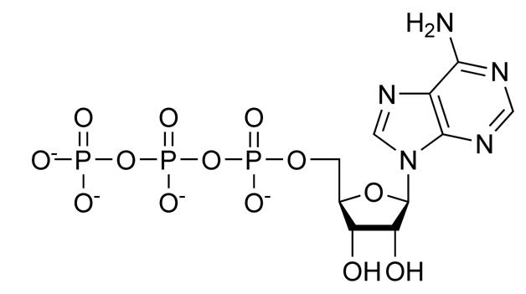
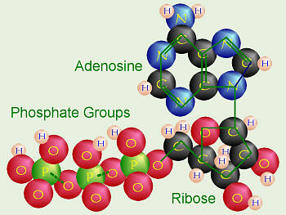
АТФ состоит:
азотистого основания (аденина),
моносахарида (рибозы),
трех остатков фосфорных кислот.
АТФ — аденозинтрифосфорная кислота — важное органическое соединение. По структуре это нуклеотид. В его состав входит азотистое основание аденин, углевод — рибоза и три молекулы фосфорной кислоты. АТФ — неустойчивая структура.

Slide 5
АТФ-
Аденозинтрифосфорная кислота
рибоза
Р
Р
Р
Аденин

Slide 6
АДФ-
аденозиндифосфорная кислота
рибоза
Р
Р
Р
Аденин
Для большинства видов работ, происходящих в клетках, используется энергия гидролиза АТФ.
При этом при отщеплении концевого остатка фосфорной кислоты АТФ переходит в АДФ (аденозиндифосфорную кислоту)

Slide 7
АДФ –
рибоза
Р
Р
Аденин
АТФ+Н2О = АДФ +Н3РО4 +42 кДж
При отщеплении второго остатка фосфорной кислоты — в АМФ (аденозинмонофосфорную кислоту). Выход свободной энергии при отщеплении как концевого, так и второго остатков фосфорной кислоты составляет по 42 кДж. Связи между концевым и вторым, вторым и первым остатками фосфорной кислоты называются макроэргическими (высокоэнергетическими).

Slide 8
АМФ
рибоза
Р
Аденин
АДФ+Н2О = АМФ +Н3РО4 +42 кДж

Slide 9
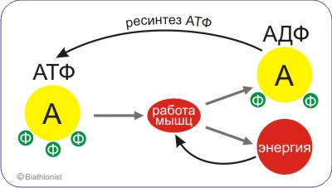
Запасы АТФ постоянно пополняются.
В клетках всех организмов синтез АТФ происходит в процессе фосфорилирования, т.е. присоединения фосфорной кислоты к АДФ.
Фосфорилирование происходит с разной интенсивностью при дыхании (митохондрии), гликолизе (цитоплазма), фотосинтезе (хлоропласты).

Slide 10
